Slide 1

Chapter 3-3
HTML Template
WHATEVER YOU WANT, MAKE IT REAL.
박지호

Slide 2
목표 | Spring MVC
동적 HTML
JSP와 Thymeleaf
React, Vue, Node와 Spring Boot
{
}

Slide 3
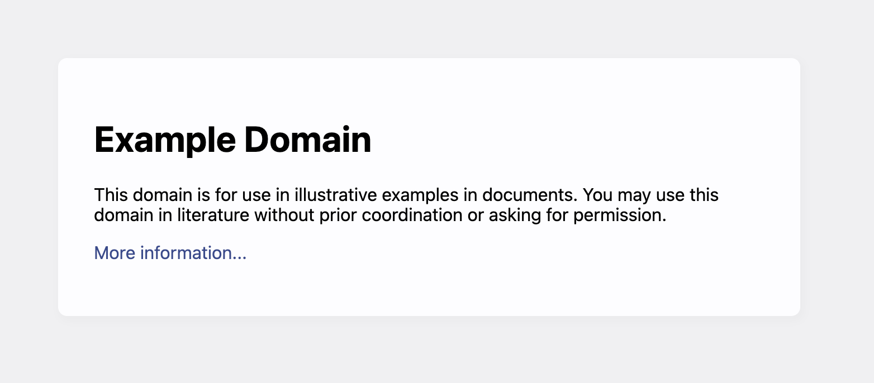
강의 | 동적 HTML
사용자, 상황에 따른 내용 변화가 없다.

Slide 4
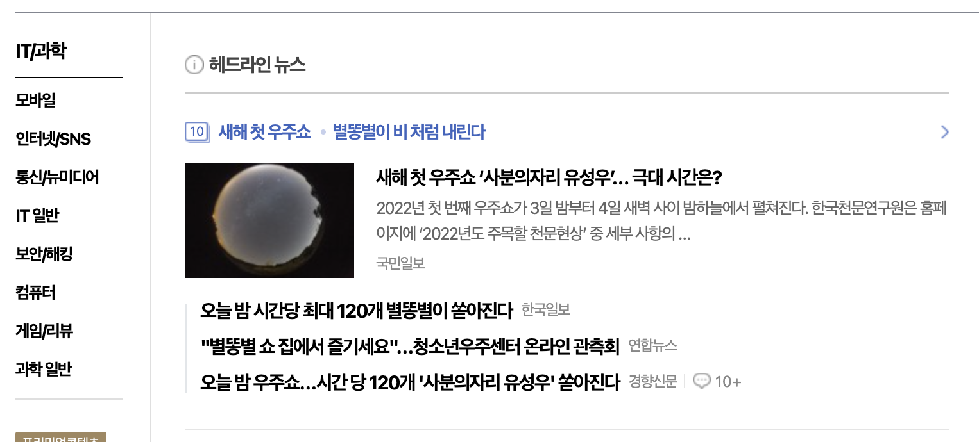
강의 | 동적 HTML
현재 시각, 사용자에 따른 내용이 달라진다.

Slide 5
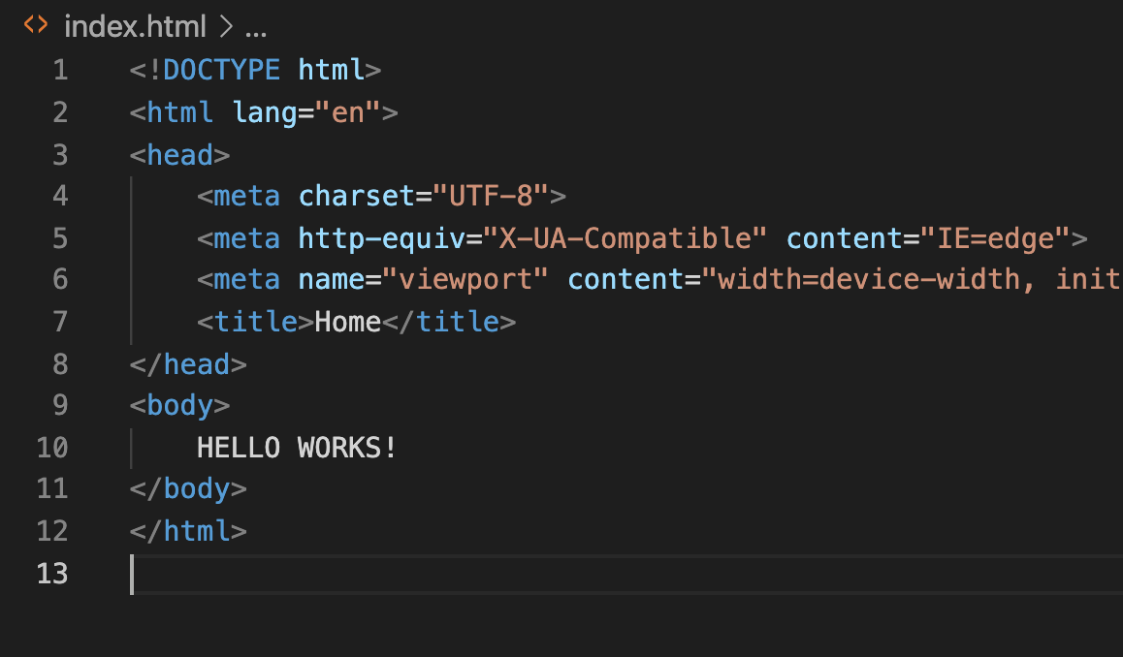
강의 | 동적 HTML
Static(정적) Contents: 이미 작성이 완료되어 변하지 않는 파일들, HTML, CSS, JS, Image 등

Slide 6
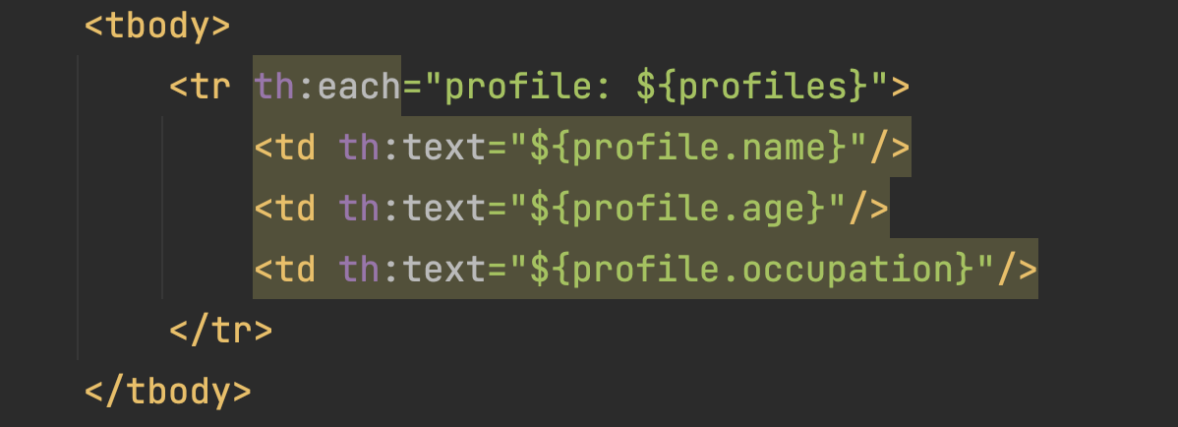
강의 | Controller와 RestController
Dynamic(동적) Web Page: 서버에서 HTML 문서의 내용을 데이터에 따라 다르게 작성하여 제공되는 페이지

Slide 7


강의 | JSP와 Thymeleaf

Slide 8



강의 | React, Vue, Node와 Spring Boot
Framework 선택의 기준

Slide 9
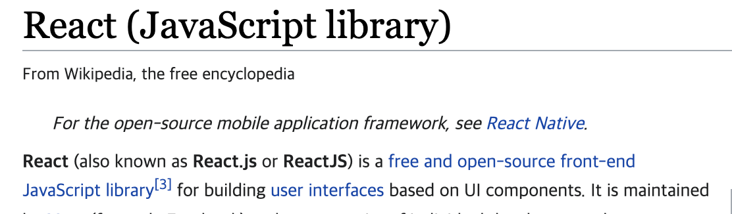
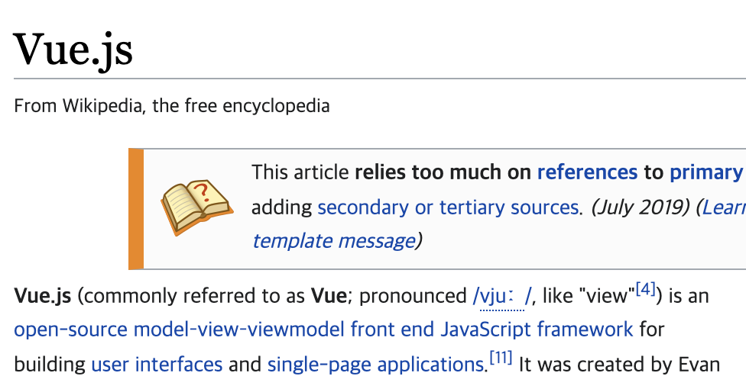
강의 | React, Vue, Node와 Spring Boot
UI를 만들기 위한 라이브러리 / 프레임워크 – HTML을 효율적으로 작성하기 위한 기술

Slide 10
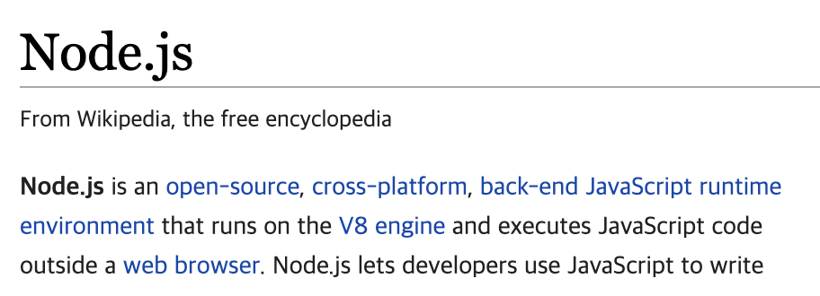
강의 | React, Vue, Node와 Spring Boot
Javascript를 브라우저 외부에서 사용하기 위한 기술 – 일반적으로 웹 어플리케이션을 만드는데 활용

Slide 11

강의 | React, Vue, Node와 Spring Boot
Front-End
Back-End

